Slide 1
第一章 大数据概述 大数据处理与挖掘框架 及应用实例
吴共庆
合肥工业大学
计算机与信息学院
2025年2月24日

Slide 2

大数据处理技术-QQ群

Slide 3
参考教材
林子雨. 大数据技术原理与应用——概念、存储、处理、 分析与应用（第4版）. 人民邮电出版社, 2024.
Nigel, Poulton（奈吉尔·波尔顿）著, 李瑞丰, 刘康 译. 深入浅出Docker（异步图书出品）. 人民邮电出版社, 2019.
[美] Mahmoud Parsian（马哈默德·帕瑞斯安）著, 苏金国, 杨健康 译. 数据算法：Hadoop/Spark大数据处理技巧. 中国电力出版社, 2016.

Slide 4
相关工作
2000-至今，Web信息处理
2008年，MReC4.5
2009-2014，ChinaGrid校园网格二期建设项目2009-2011，973前期研究专项“普适个性化信息处理基础理论与方法研究”
2011、2013，国家自然科学基金项目，Web信息抽取；“多源海量动态信息处理”教育部创新团队
2012-2015，863计划课题“多源异构数据集成与挖掘的关键技术研究”
2011、2012，国际会议最优论文奖
2015，WebCollector，2014开源中国新增热门软件Top100，排名第五
2016，国家重点研发计划“大数据知识工程基础理论及其应用研究”
2017，“多源海量动态信息处理”教育部创新团队获滚动支持
2018，国家重点研发计划“进出口国家级食品风险信息云平台研究”
2019，合肥工业大学“大数据知识工程”教育部重点实验室
2025，2023年度安徽省自然科学一等奖“大数据知识工程基础理论与方法”

Slide 5
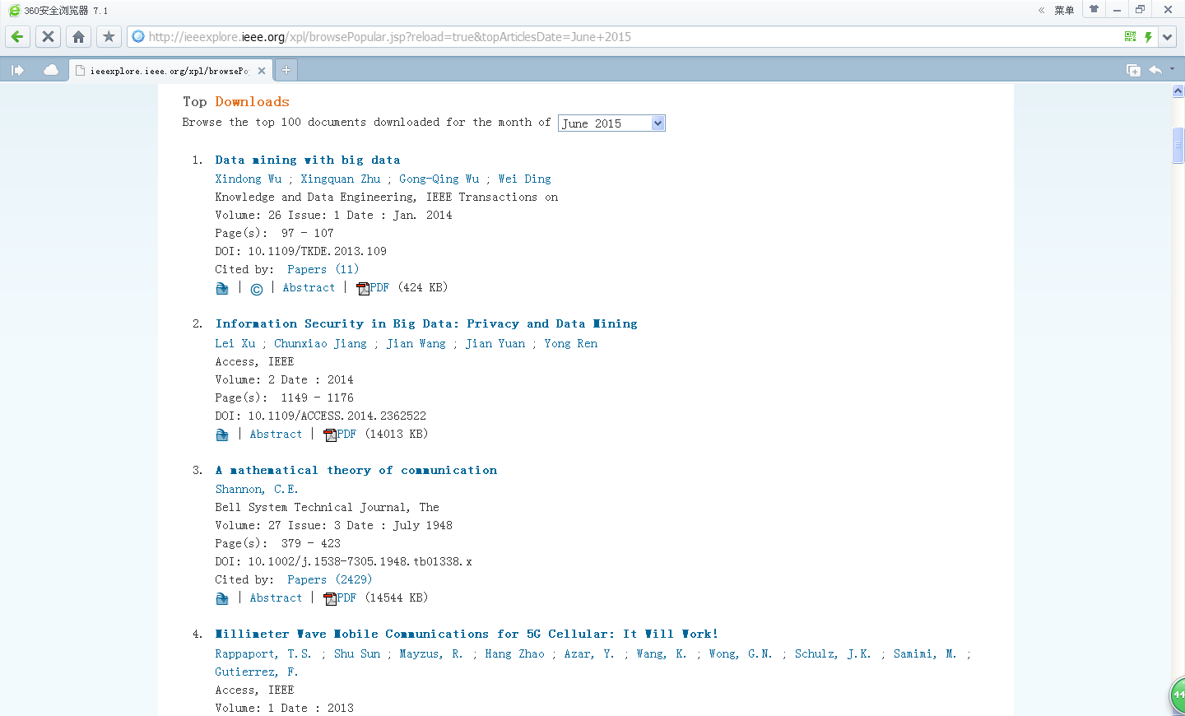
Data Mining With Big Data
在所有IEEE 出版的文章中（包括所有年份、所有期刊和会议论文），我们的这篇大数据文章在2013 年12 月至2015 年6 月连续19个月被下载的次数均排第一（ 见http://ieeexplore.ieee.org/xpl/browsePopular.jsp ）。

Slide 6
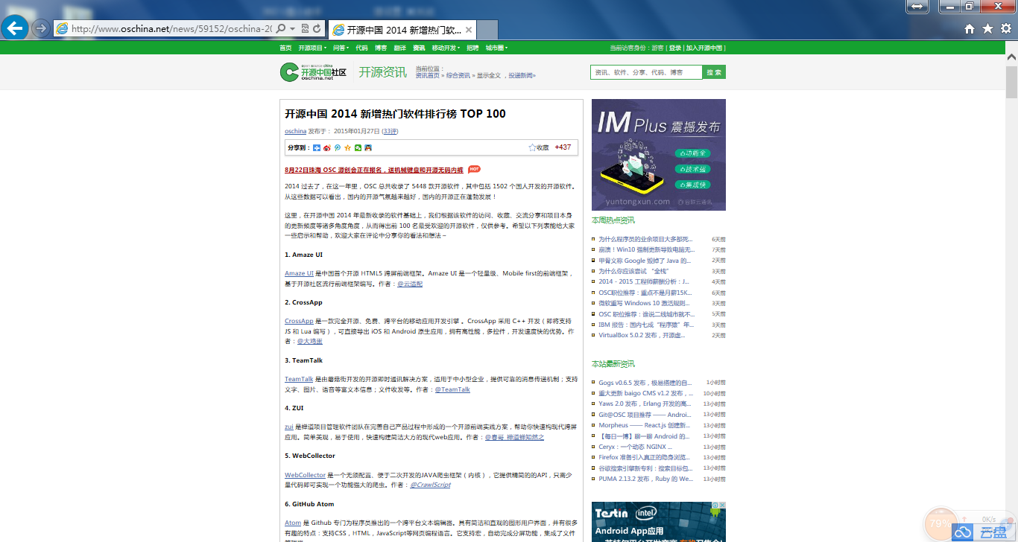
http://www.oschina.net/news/59152/oschina-2014-new-project-top-100

Slide 7
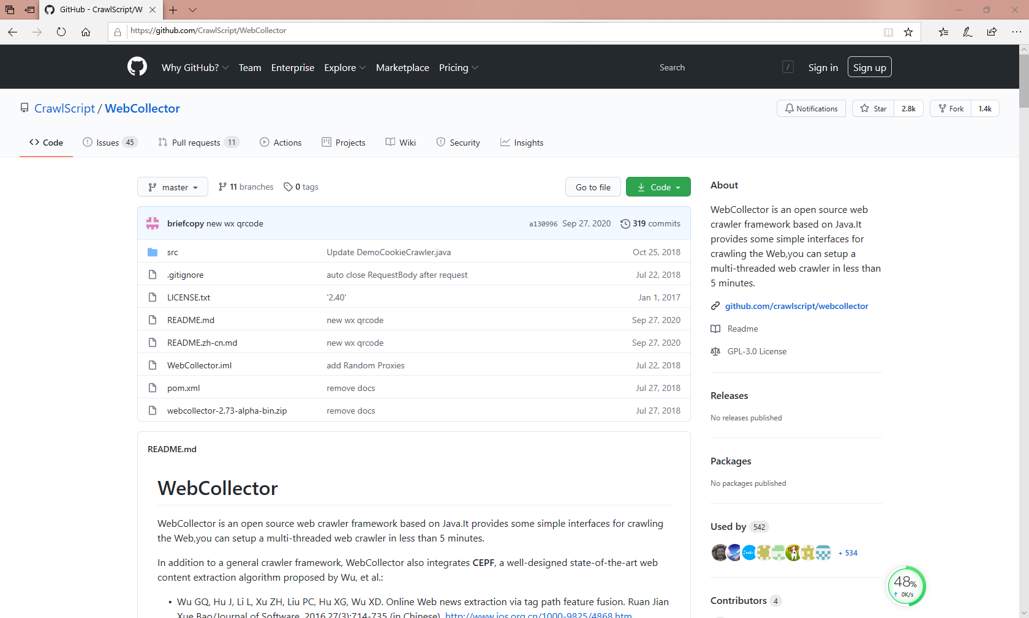

Slide 8
提纲（Outlines）
1
大数据的起源
2
大数据的特征
3
大数据处理框架
4
大数据处理与挖掘应用

Slide 9

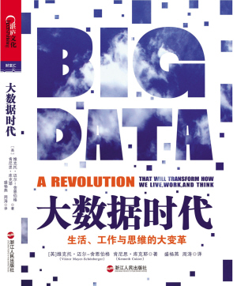
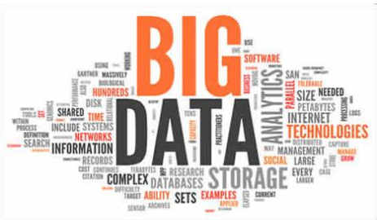
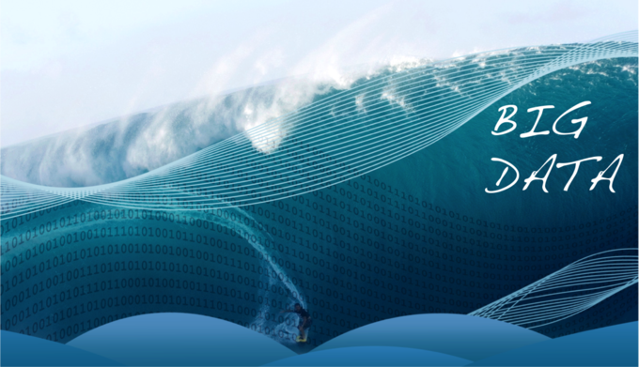
大数据起源：大数据时代
Notes:
《第三次浪潮》是1980年中信出版社出版的图书，作者是托夫勒 。将人类社会划分为三个阶段：第一次浪潮为农业阶段，从约1万年前开始；第二阶段为工业阶段，从17世纪末开始；第三阶段为信息化（或者服务业）阶段，从20世纪50年代后期开始。 托夫勒也许并没有给我们带来直接财富，但他也许给了人们一个梦想。
《大数据时代》是国外大数据研究的先河之作，作者维克托•迈尔•舍恩伯格被誉为“大数据商业应用第一人”，大数据时代最大的转变就是，放弃对因果关系的渴求，而取而代之关注相关关系。也就是说只要知道“是什么”，而不需要知道“为什么”。这就颠覆了千百年来人类的思维惯例，对人类的认知和与世界交流的方式提出了全新的挑战。

Slide 10
大数据起源：第三次信息化浪潮
根据IBM前首席执行官郭士纳的观点，IT领域每隔十五年就会迎来一次重大变革
表1-1 三次信息化浪潮
信息化浪潮 | 发生时间 | 标志 | 解决问题 | 代表企业
第一次浪潮 | 1980年前后 | 个人计算机 | 信息处理 | Intel、AMD、IBM、苹果、微软、联想、戴尔、惠普等
第二次浪潮 | 1995年前后 | 互联网 | 信息传输 | 雅虎、谷歌、阿里巴巴、百度、腾讯等
第三次浪潮 | 2010年前后 | 物联网、云计算和大数据 | 信息爆炸 | 将涌现出一批新的市场标杆企业

Slide 11
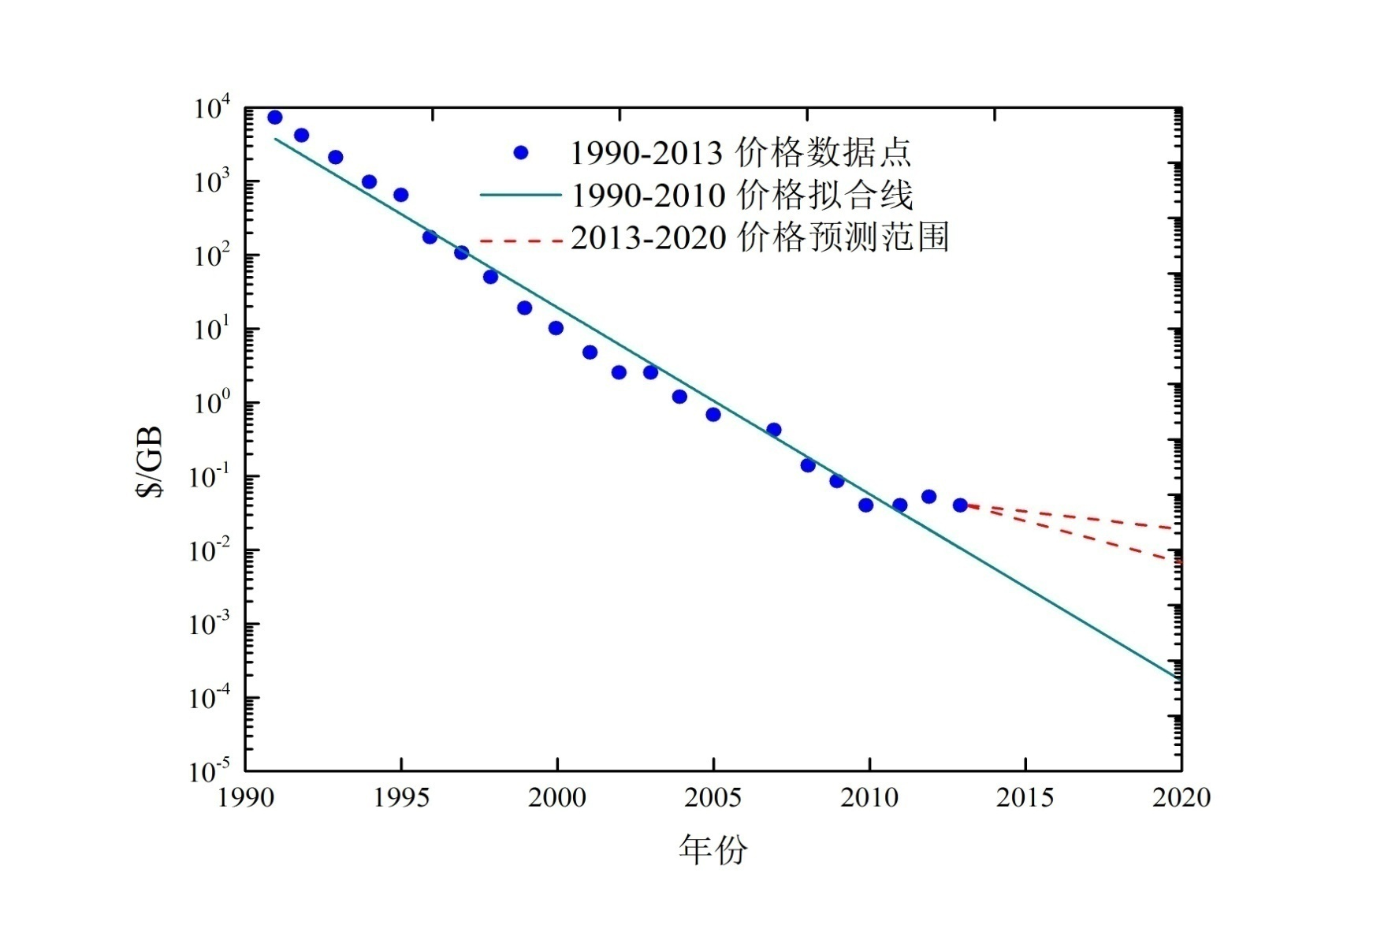
大数据起源：存储设备

Slide 12
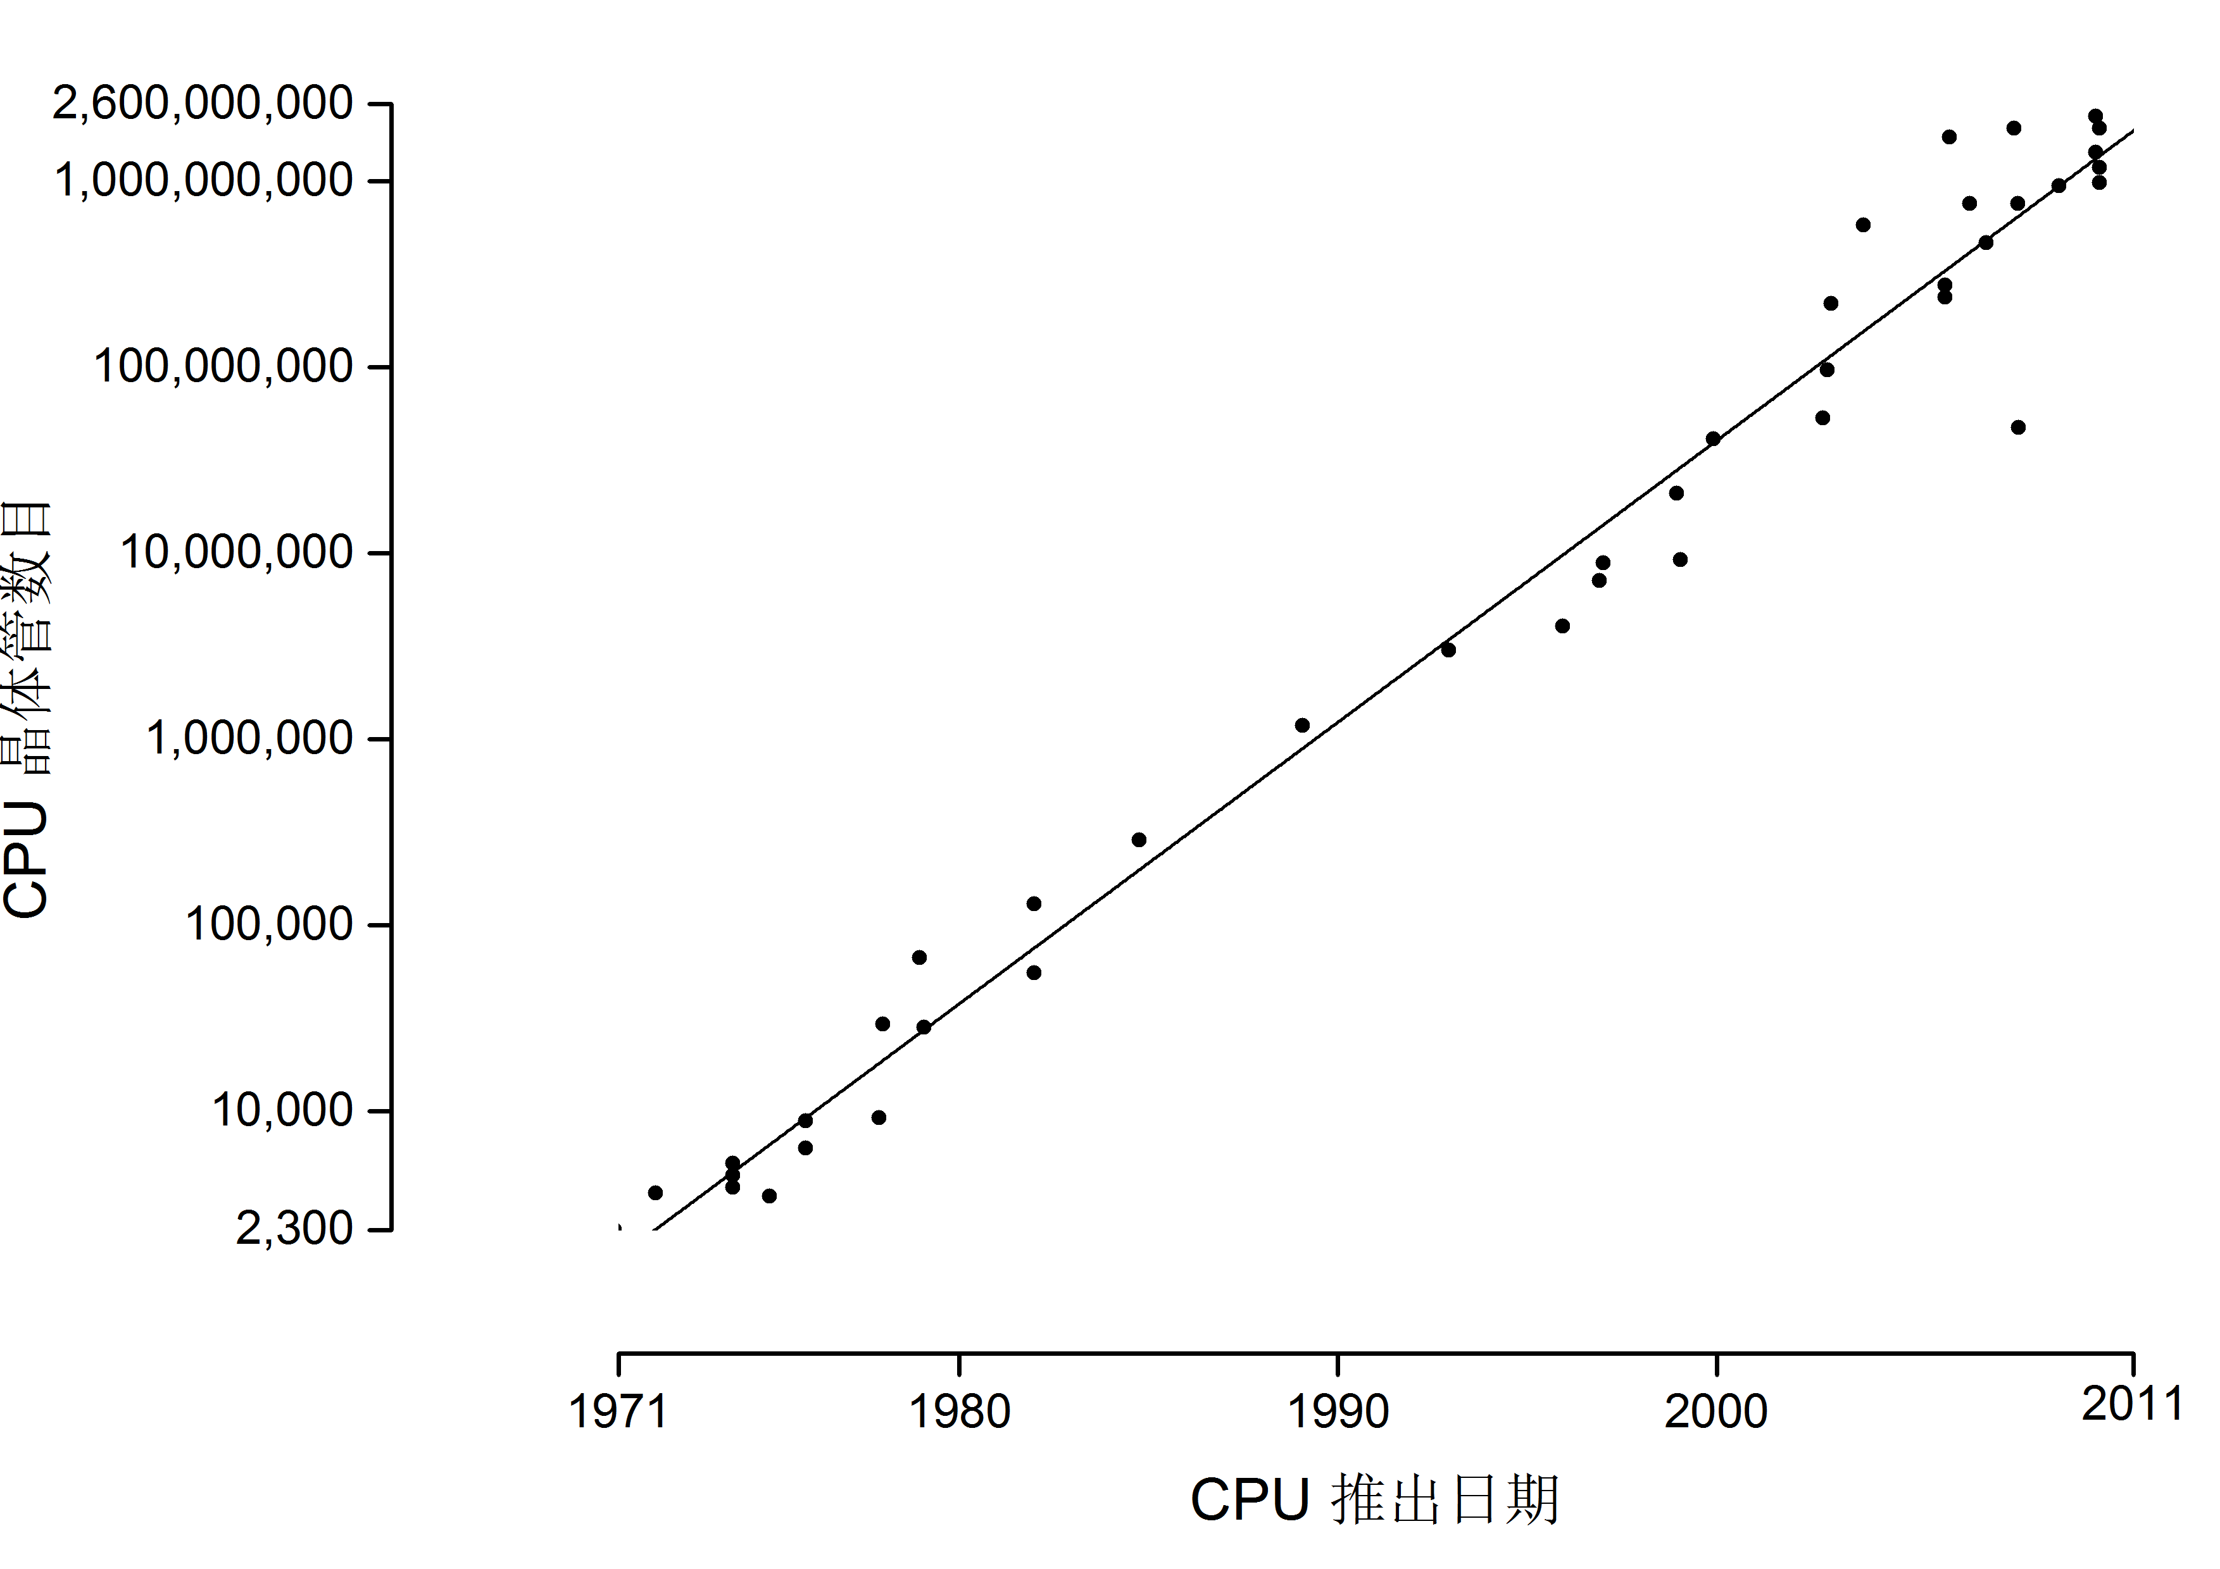
大数据起源：CPU处理能力

Slide 13
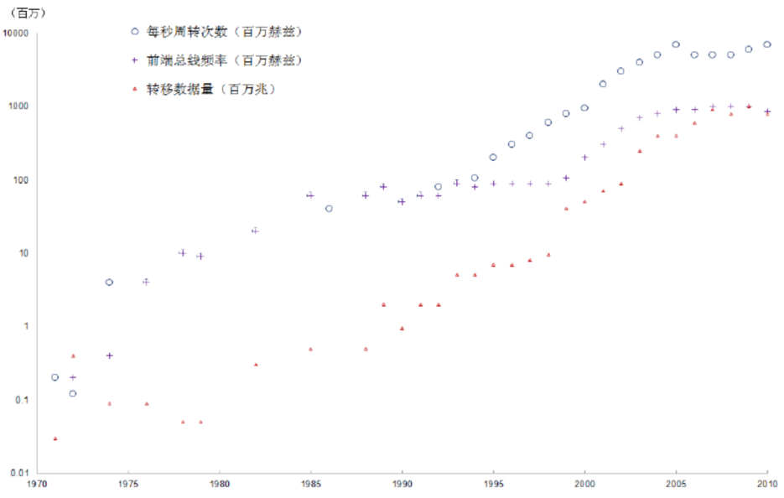
大数据起源：网络带宽
网络带宽随时间变化情况

Slide 14
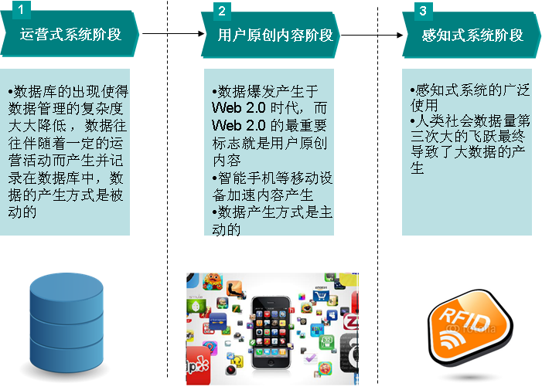
大数据起源：数据产生方式

Slide 15
大数据起源：发展历程
阶段 | 时间 | 内容
第一阶段：萌芽期 | 上世纪90年代至本世纪初 | 随着数据挖掘理论和数据库技术的逐步成熟，一批商业智能工具和知识管理技术开始被应用，如数据仓库、专家系统、知识管理系统等。
第二阶段：成熟期 | 本世纪前十年 | Web2.0应用迅猛发展，非结构化数据大量产生，传统处理方法难以应对，带动了大数据技术的快速突破，大数据解决方案逐渐走向成熟，形成了并行计算与分布式系统两大核心技术，谷歌的GFS和MapReduce等开发数据技术受到追捧，Hadoop平台开始大行其道
第三阶段：大规模应用期 | 2010年以后 | 大数据应用渗透各行各业，数据驱动决策，信息社会智能化程度大幅提高

Slide 16
提纲（Outlines）
1
大数据的起源
2
大数据的特征
3
大数据处理框架
4
大数据处理与挖掘应用

Slide 17
大数据的特征：大数据定义
一个常见的大数据术语表（中英对照简版）：“大数据”指无法在可承受的时间范围内用常规软件工具进行捕捉、管理和处理的数据集合。
Gartner：“大数据”是需要新处理模式才能具有更强的决策力、洞察发现力和流程优化能力的海量、高增长率和多样化的信息资产。
麦肯锡全球研究所：一种规模大到在获取、存储、管理、分析方面大大超出了传统数据库软件工具能力范围的数据集合，具有海量的数据规模、快速的数据流转、多样的数据类型和价值密度低四大特征。

Slide 18
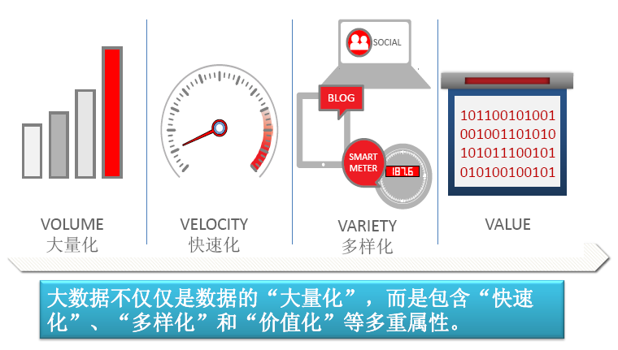
大数据的特征：4V

Slide 19
大数据的特征：4V-Volume
根据IDC作出的估测，数据一直都在以每年50%的速度增长，也就是说每两年就增长一倍（大数据摩尔定律）
人类在最近两年产生的数据量相当于之前产生的全部数据量
预计到2020年，全球将总共拥有35ZB的数据量，相较于2010年，数据量将增长近30倍

Slide 20
大数据的特征：4V-Veriety
大数据是由结构化和非结构化数据组成的
10%的结构化数据，存储在数据库中
90%的非结构化数据，它们与人类信息密切相关
非结构化数据类型多样
邮件、视频、微博
位置信息、链接信息
手机呼叫、网页点击
“长微博”

Slide 21
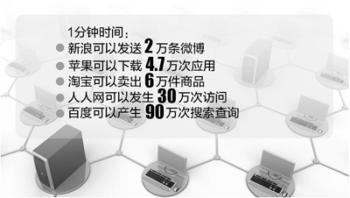
大数据的特征：4V-Velocity
从数据的生成到消耗，时间窗口非常小，可用于生成决策的时间非常少
1秒定律：这一点也是和传统的数据挖掘技术有着本质的不同
Notes:
“1秒定律”或者秒级定律，就是说对处理速度有要求，一般要在秒级时间范围内给出分析结果，时间太长就失去价值了。这个速度要求是大数据处理技术和传统的数据挖掘技术最大的区别。

Slide 22

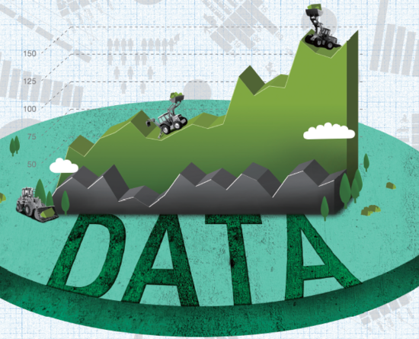
大数据的特征：4V-Volume
价值密度低，商业价值高
以视频为例，连续不间断监控过程中，可能有用的数据仅仅有一两秒，但是具有很高的商业价值

Slide 23
大数据的特性：HACE理论
2
Autonomous
自治的分布式数据源
去中心化的控制
Complex
复杂的数据类型和表示
复杂的数据间关系
4
HACE理论
Evolving
数据类型的不断丰富
数据量的动态增长
数据间关系的动态演化
2
Heterogeneous
异构的数据类型
稀疏的维度
1

Slide 24
大数据的特性：巨量的异构(H)离散维度数据
(多源异构数据融合)
多种数据收集源
使用不同的模式(schemata)收集数据
人口统计学：
性别、年龄
家族病史…
X光和CT：
图像、视频…
DNA分析：
图像，序列…

Slide 25
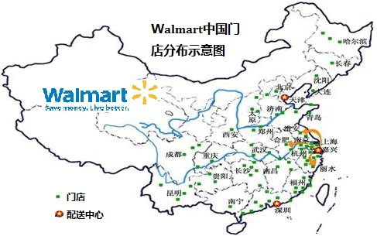
大数据的特性：分布式、去中心化自治(A)数据源
同一应用的数据源去中心化控制
不同数据源松耦合、功能叠加、全局容错
地区差异
数据挖掘结果的差异性
宗教文化差异
购买行为差异
促销策略差异
其它更多…

Slide 26
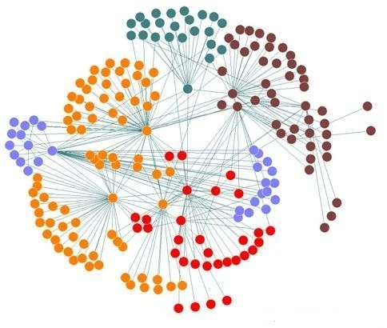
大数据的特性：复杂(C)和演化(E)的数据间关系
“样本-特性”表示(Sample-feature)
“样本-特性-关系”表示(Sample-feature-relationship)
数据表示复杂
数据关系复杂
动态性强
演化规律复杂

Slide 27


大数据的特性：盲人摸象的“大数据”挖掘
大象不断长大且不断变化
“盲人”们之间可以相互交流，互相学习对方的知识

Slide 28
大数据的特性：“大数据”挖掘的挑战(1)
多信息源的本地学习与模型融合
目标 分布式数据源协同挖掘 获得全局最优化结果
方法 ❶本地挖掘（local mining） ❷全局相关（global correlation） ❸数据、模型、知识层
挑战 ❶数据传输代价 ❷隐私保护 ❸不同站点的“偏见”

Slide 29
大数据的特性：“大数据”挖掘的挑战(2)
稀疏、不确定、不完整数据的挖掘
方法 ❶维度约减与特征选择 ❷error-aware的挖掘 ❸imputation方法
挑战 ❶特征稀疏(Sparse)： 高维 趋势/分布不清 ❷不确定(Uncertain) ： 随机/错误分布 ❸不完整(Incomplete)：数据缺失

Slide 30
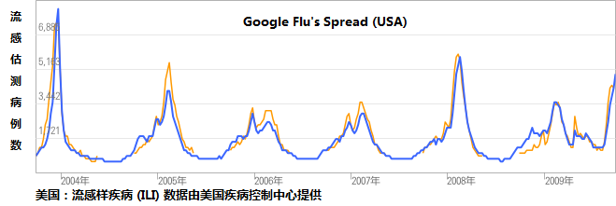
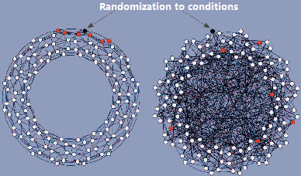
大数据的特性：“大数据”挖掘的挑战(3)
复杂、动态数据的挖掘
成果 ❶Google流感疫情预测 ❷在线社交网络行为传播
挑战 ❶结构化与非结构化数据并存 ❷动态复杂庞大的网络结构（如：社交数据） ❸特定应用相关

Slide 31
大数据的特性：“大数据”挖掘的挑战(4)
信息共享与数据隐私保护
挑战 ❶保护用户隐私（信用卡、健康医疗 … ） ❷实现信息共享（知识发现、共享与集成）
方法 ❶隐私保护 限制敏感信息访问 （访问控制、认证机制 … ） 匿名化敏感数据 （数据注入随机性） ❷隐私保护的数据挖掘 使用特殊通信协议避免访问个体数据 设计匿名数据的挖掘方法
Notes:
手机定位信息，可以得到每天都路线图，结合时间信息，可以推测出办公地点、家庭住址，结合所到地方的语义信息，可以推测出你的职业信息。

Slide 32
提纲（Outlines）
1
大数据的起源
2
大数据的特征
3
大数据处理框架
4
大数据处理与挖掘应用

Slide 33
大数据挖掘的处理框架
System Level: HPC 和并行处理工具
Cluster with MapReduce or Enterprise Control Language (ECL)

Slide 34
大数据挖掘的处理框架
系统层
高性能计算环境
挑战：考虑样本、模型、数据源之间的复杂关系和动态演化
数据层
复杂、不确定、噪声、隐私保护
挑战：设计安全可靠的信息共享协议
模型层
挑战：分散的本地模型融合为全局模型
HACE理论

Slide 35
大数据处理框架：大数据关键技术
技术层面 | 功能
数据采集 | 利用ETL工具将分布的、异构数据源中的数据如关系数据、平面数据文件等，抽取到临时中间层后进行清洗、转换、集成，最后加载到数据仓库或数据集市中，成为联机分析处理、数据挖掘的基础；或者也可以把实时采集的数据作为流计算系统的输入，进行实时处理分析
数据存储和管理 | 利用分布式文件系统、数据仓库、关系数据库、NoSQL数据库、云数据库等，实现对结构化、半结构化和非结构化海量数据的存储和管理
数据处理与分析 | 利用分布式并行编程模型和计算框架，结合机器学习和数据挖掘算法，实现对海量数据的处理和分析；对分析结果进行可视化呈现，帮助人们更好地理解数据、分析数据
数据隐私和安全 | 在从大数据中挖掘潜在的巨大商业价值和学术价值的同时，构建隐私数据保护体系和数据安全体系，有效保护个人隐私和数据安全

Slide 36
大数据处理框架：大数据计算模式
大数据计算模式 | 解决问题 | 代表产品
批处理计算 | 针对大规模数据的批量处理 | MapReduce、Spark等
流计算 | 针对流数据的实时计算 | Storm、S4、Flume、Streams、Puma、DStream、Super Mario、银河流数据处理平台等
图计算 | 针对大规模图结构数据的处理 | Pregel、GraphX、Giraph、PowerGraph、Hama、GoldenOrb等
查询分析计算 | 大规模数据的存储管理和查询分析 | Dremel、Hive、Cassandra、Impala等
Notes:
Spark是UC Berkeley AMP lab所开源的类Hadoop MapReduce的通用并行框架，Spark，拥有Hadoop MapReduce所具有的优点；但不同于MapReduce的是Job中间输出结果可以保存在内存中，从而不再需要读写HDFS，因此Spark能更好地适用于数据挖掘与机器学习等需要迭代的MapReduce的算法。

Slide 37
大数据处理框架：大数据产业
大数据产业是指一切与支撑大数据组织管理和价值发现相关的企业经济活动的集合
产业链环节 | 包含内容
IT基础设施层 | 包括提供硬件、软件、网络等基础设施以及提供咨询、规划和系统集成服务的企业，比如，提供数据中心解决方案的IBM、惠普和戴尔等，提供存储解决方案的EMC，提供虚拟化管理软件的微软、思杰、SUN、Redhat等
数据源层 | 大数据生态圈里的数据提供者，是生物大数据（生物信息学领域的各类研究机构）、交通大数据（交通主管部门）、医疗大数据（各大医院、体检机构）、政务大数据（政府部门）、电商大数据（淘宝、天猫、苏宁云商、京东等电商）、社交网络大数据（微博、微信、人人网等）、搜索引擎大数据（百度、谷歌等）等各种数据的来源
数据管理层 | 包括数据抽取、转换、存储和管理等服务的各类企业或产品，比如分布式文件系统（如Hadoop的HDFS和谷歌的GFS）、ETL工具（Informatica、Datastage、Kettle等）、数据库和数据仓库（Oracle、MySQL、SQL Server、HBase、GreenPlum等）
数据分析层 | 包括提供分布式计算、数据挖掘、统计分析等服务的各类企业或产品，比如，分布式计算框架MapReduce、统计分析软件SPSS和SAS、数据挖掘工具Weka、数据可视化工具Tableau、BI工具（MicroStrategy、Cognos、BO）等等
数据平台层 | 包括提供数据分享平台、数据分析平台、数据租售平台等服务的企业或产品，比如阿里巴巴、谷歌、中国电信、百度等
数据应用层 | 提供智能交通、智慧医疗、智能物流、智能电网等行业应用的企业、机构或政府部门，比如交通主管部门、各大医疗机构、菜鸟网络、国家电网等

Slide 38
大数据处理框架：大数据与云计算、物联网的关系
云计算、大数据和物联网代表了IT领域最新的技术发展趋势，三者相辅相成，既有联系又有区别

Slide 39
大数据处理框架：云计算
云计算实现了通过网络提供可伸缩的、廉价的分布式计算能力，用户只需要在具备网络接入条件的地方，就可以随时随地获得所需的各种IT资源
云计算的服务模式和类型

Slide 40
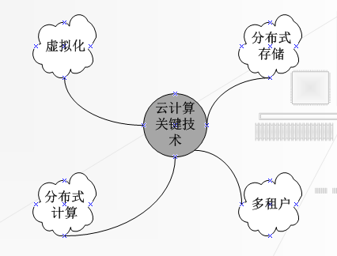
大数据处理框架：云计算关键技术
云计算关键技术包括：虚拟化、分布式存储、分布式计算、多租户等

Slide 41
大数据处理框架：云计算数据中心
云计算数据中心是一整套复杂的设施，包括刀片服务器、宽带网络连接、环境控制设备、监控设备以及各种安全装置等
数据中心是云计算的重要载体，为云计算提供计算、存储、带宽等各种硬件资源，为各种平台和应用提供运行支撑环境

Slide 42
大数据处理框架：云计算应用
政务云上可以部署公共安全管理、容灾备份、城市管理、应急管理、智能交通、社会保障等应用，通过集约化建设、管理和运行，可以实现信息资源整合和政务资源共享，推动政务管理创新，加快向服务型政府转型
教育云可以有效整合幼儿教育、中小学教育、高等教育以及继续教育等优质教育资源，逐步实现教育信息共享、教育资源共享及教育资源深度挖掘等目标
中小企业云能够让企业以低廉的成本建立财务、供应链、客户关系等管理应用系统，大大降低企业信息化门槛，迅速提升企业信息化水平，增强企业市场竞争力
医疗云可以推动医院与医院、医院与社区、医院与急救中心、医院与家庭之间的服务共享，并形成一套全新的医疗健康服务系统，从而有效地提高医疗保健的质量

Slide 43
大数据处理框架：云计算产业
云计算产业作为战略性新兴产业，近些年得到了迅速发展，形成了成熟的产业链结构，产业涵盖硬件与设备制造、基础设施运营、软件与解决方案供应商、基础设施即服务（IaaS）、平台即服务（PaaS）、软件即服务（SaaS）、终端设备、云安全、云计算交付/咨询/认证等环节
云计算产业链

Slide 44
大数据处理框架：物联网
物联网是物物相连的互联网，是互联网的延伸，它利用局部网络或互联网等通信技术把传感器、控制器、机器、人员和物等通过新的方式联在一起，形成人与物、物与物相联，实现信息化和远程管理控制
物联网体系架构

Slide 45

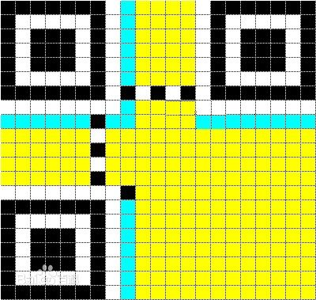
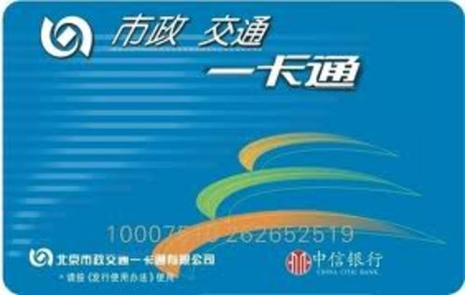
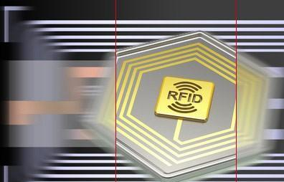
大数据处理框架：物联网关键技术
矩阵式二维码
采用RFID芯片的公交卡
不同类型的传感器
物联网中的关键技术包括识别和感知技术（二维码、RFID、传感器等）、网络与通信技术、数据挖掘与融合技术等

Slide 46
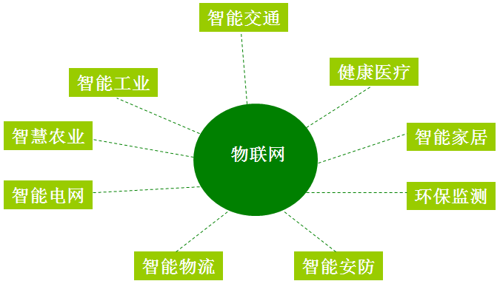
大数据处理框架：物联网应用
物联网已经广泛应用于智能交通、智慧医疗、智能家居、环保监测、智能安防、智能物流、智能电网、智慧农业、智能工业等领域，对国民经济与社会发展起到了重要的推动作用

Slide 47
大数据处理框架：物联网产业
完整的物联网产业链主要包括核心感应器件提供商、感知层末端设备提供商、网络提供商、软件与行业解决方案提供商、系统集成商、运营及服务提供商等六大环节
物联网产业链

Slide 48
大数据处理框架：大数据与云计算、物联网的关系
云计算、大数据和物联网代表了IT领域最新的技术发展趋势，三者既有区别又有联系
大数据、云计算和物联网之间的关系

Slide 49
提纲（Outlines）
1
大数据的起源
2
大数据的特征
3
大数据处理框架
4
大数据处理与挖掘应用

Slide 50
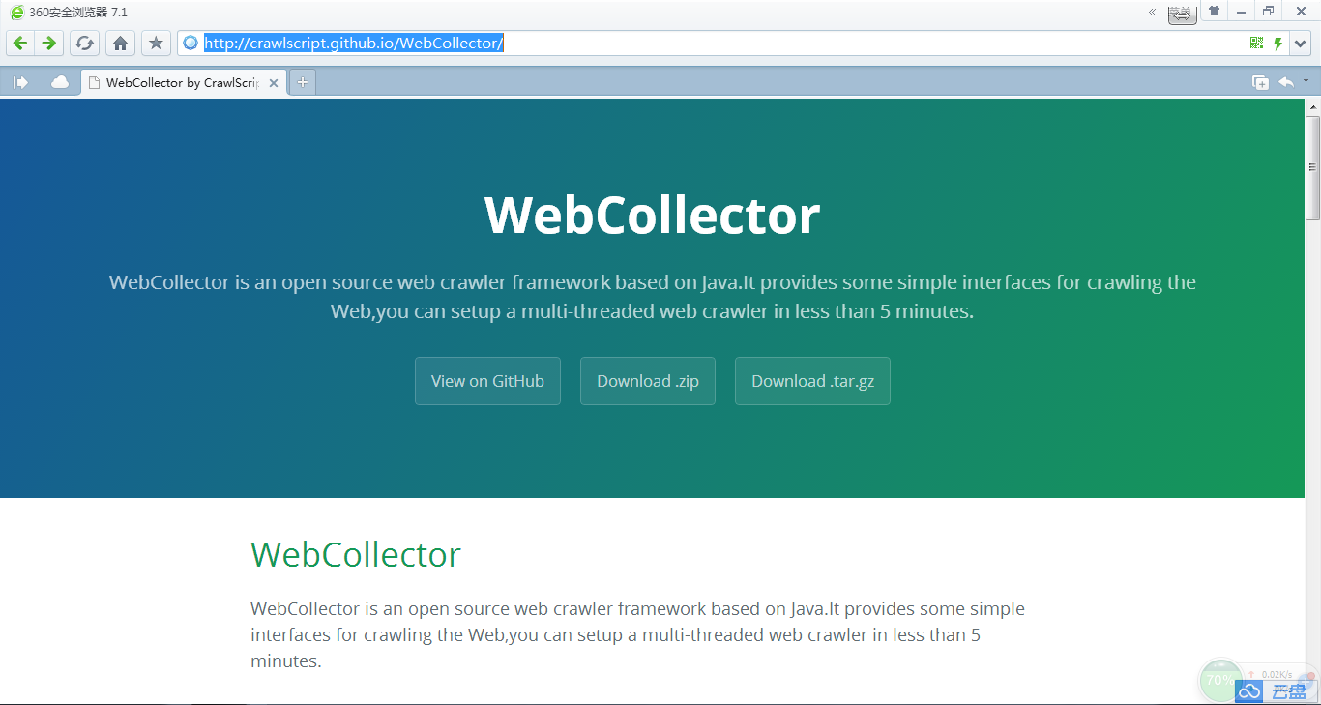
http://crawlscript.github.io/WebCollector/

Slide 51
http://www.oschina.net/news/59152/oschina-2014-new-project-top-100

Slide 52
面向领域主题的Web新闻动态聚合工具

Slide 53
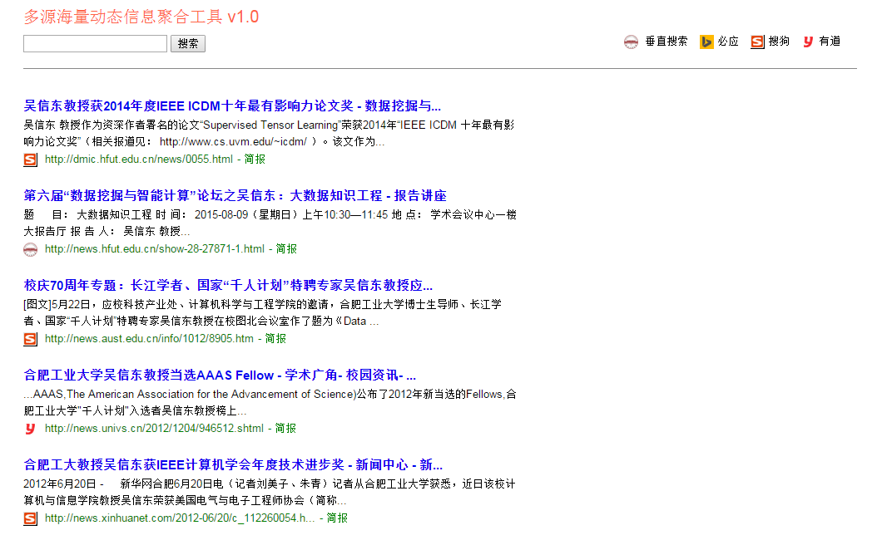
面向领域主题的Web新闻动态聚合工具
学术新闻聚合

Slide 54
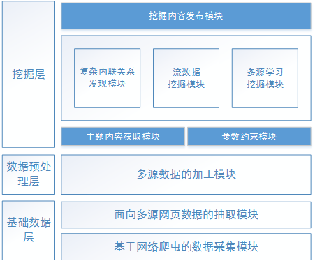
数据挖掘工具框架图

Slide 55
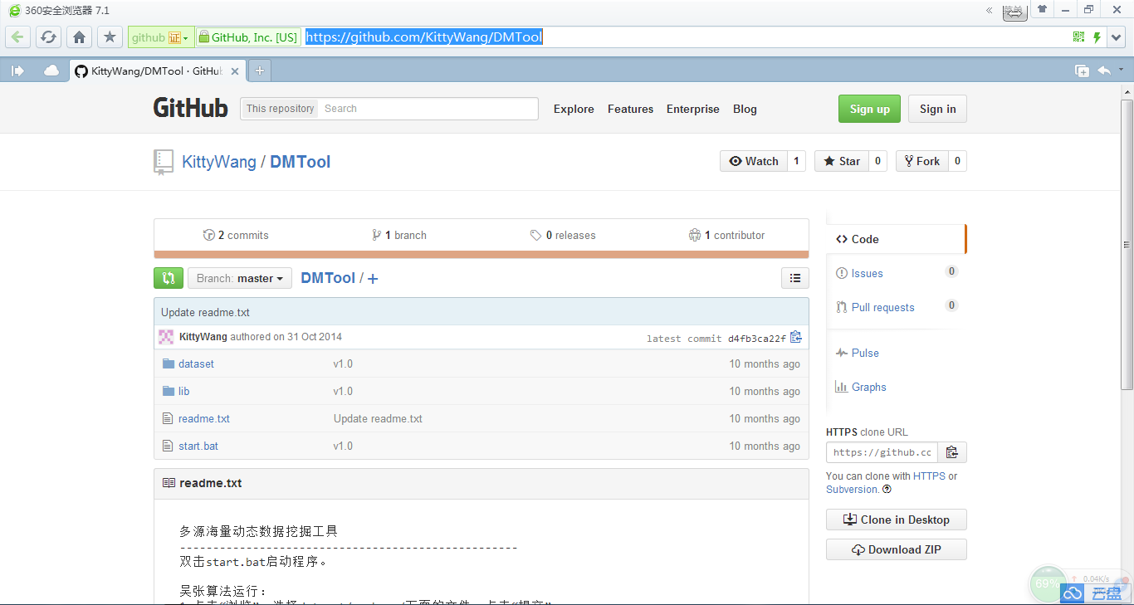
https://github.com/KittyWang/DMTool

Slide 56
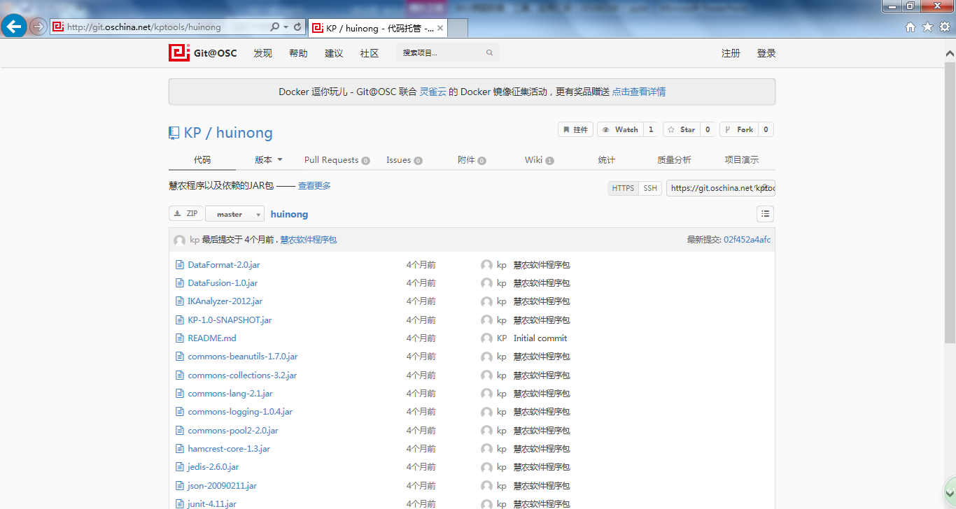
http://git.oschina.net/kptools/huinong

Slide 57
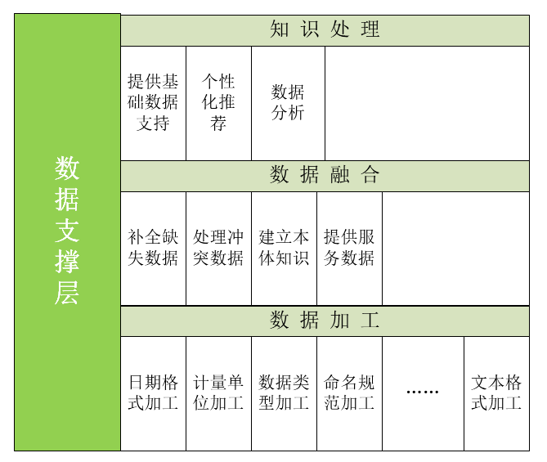
多源海量数据/知识处理系统

Slide 58


























慧农系统-简介
不同网站发布信息的侧重点不一样
单一网站发布的农产品信息具有数据量少、数据稀疏的特点

Slide 59
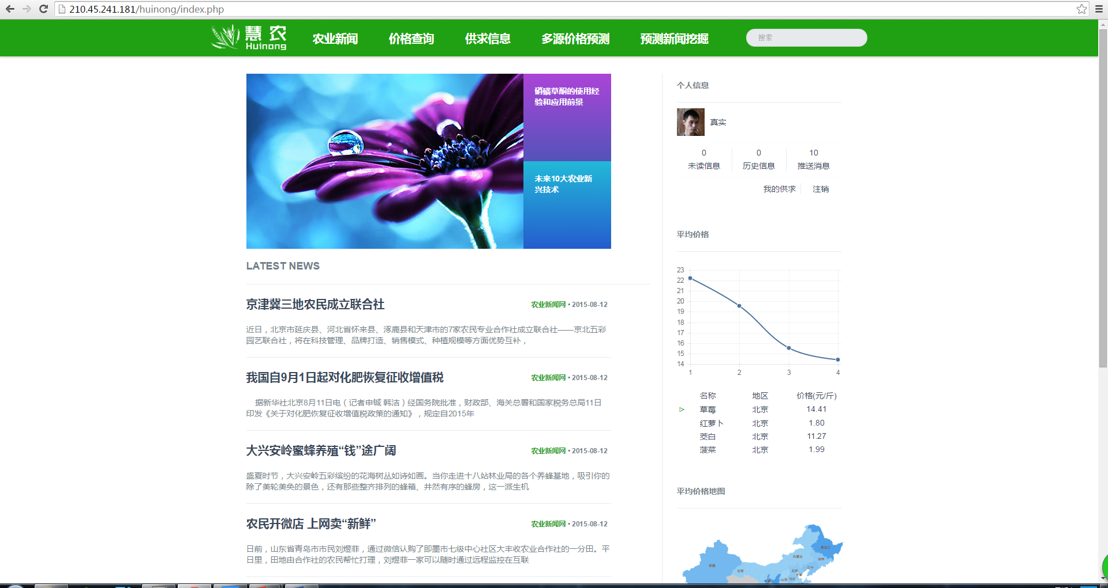
慧农系统-首页

Slide 60
普医系统-简介
慢性病患者增加
医疗费用高涨
当前面临的医疗
卫生服务问题
人口老龄化
医患矛盾突出
医疗服务质量亟待改善

Slide 61



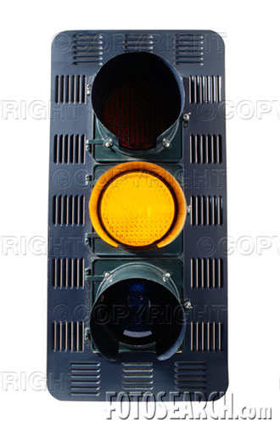
普医系统-简介
Predictive Medicine
预测 医学
个性化 医学
医学大数据知识工程
参与 医学
Participatory Medicine
Personalized Medicine
预防 医学
Weston, A. D. & Hood, L. Systems biology, proteomics, and the future of health care: toward predictive, preventative, and personalized medicine. J. Proteome Res. 3, 179–196 (2004).
Auffray C, Charron D, Hood L. Predictive, preventive, personalized and participatory medicine: back to the future. Genome Med, 2010, 2(8): 57.
Hood L, Friend S H. Predictive, personalized, preventive, participatory (P4) cancer medicine. Nature Reviews Clinical Oncology, 2011, 8(3): 184-187.
Preventive Medicine

Slide 62
普医系统-简介

Slide 63
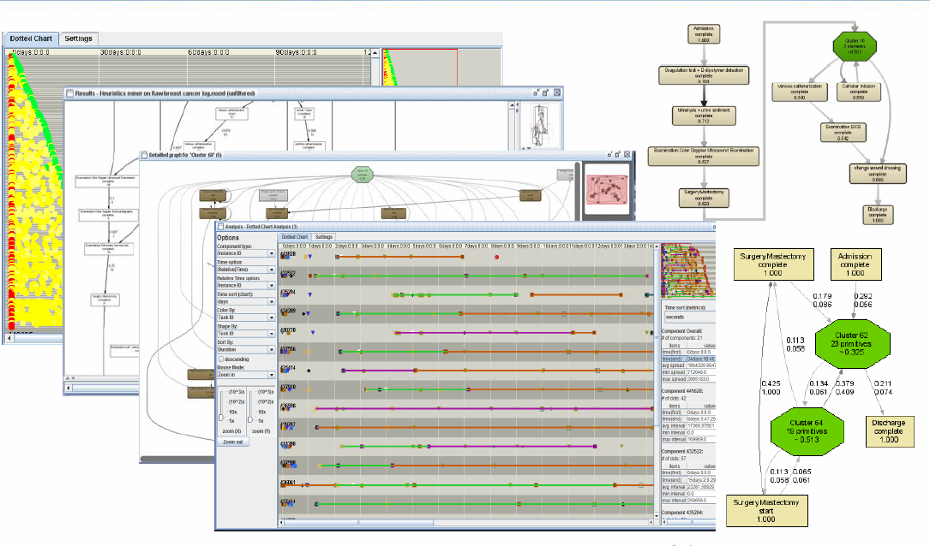
普医系统-简介
海量多源异构医疗健康数据中隐藏着丰富的医学领域知识。但目前利用医疗健康数据进行辅助决策支持方面的临床实践应用还处在探索阶段。
如，分析电子病历可以发现最有
成本效益的临床路径诊疗模式。
可为医生提供临床决策支持，也可
评价医生实施的临床路径是否规范。

Slide 64
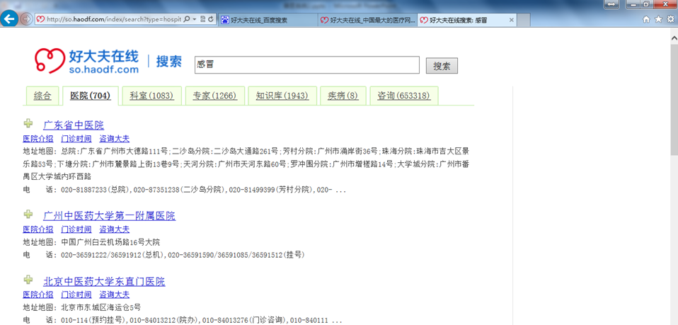
普医系统-简介
感冒
好大夫在线_中国最大的医疗网站

Slide 65
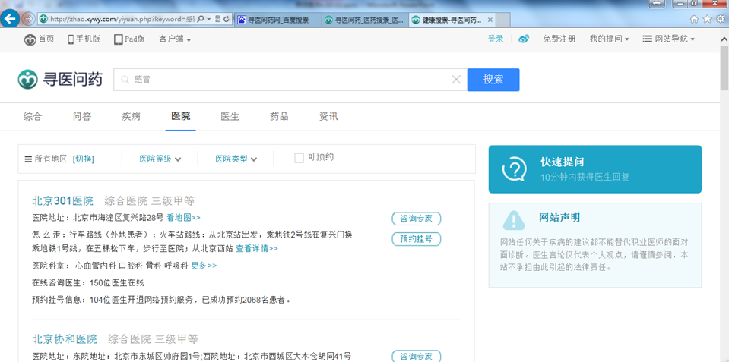
普医系统-简介
感冒
寻医问药网_中国第一健康服务网

Slide 66
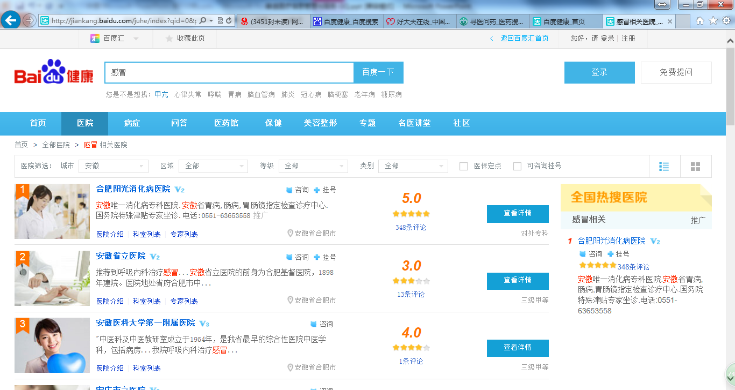
普医系统-简介
感冒
百度健康

Slide 67
普医系统-简介
数据集成与分析服务的挑战：医疗健康数据来自于地理上分布、管理上自治、模式上异构的多种数据资源。

Slide 68
普医系统-系统架构

Slide 69
普医系统-系统架构
8/10/2015

Slide 70
普医系统-功能模块
普适医疗 成就健康
查疾病
诊症状
推医院
荐医生
医疗信息知识库
8/10/2015

Slide 71
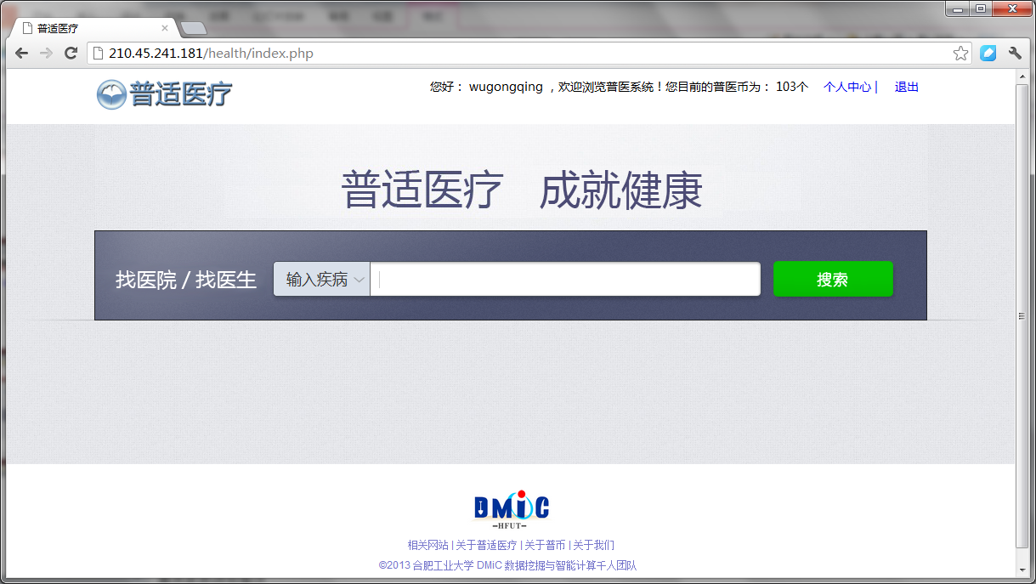
普医系统-首页
8/10/2015

Slide 72
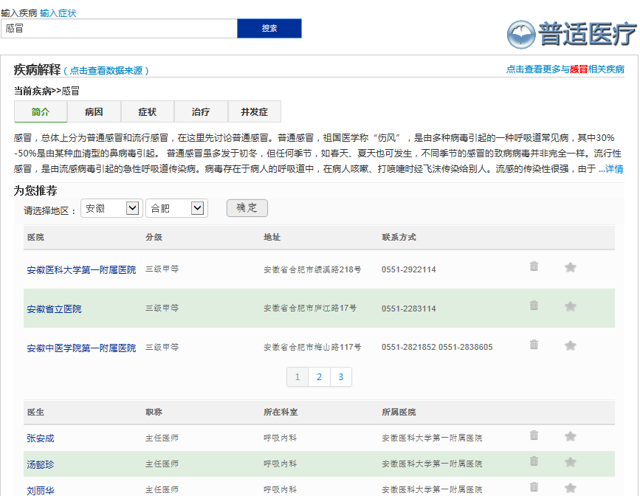
2. 普医系统

Slide 73
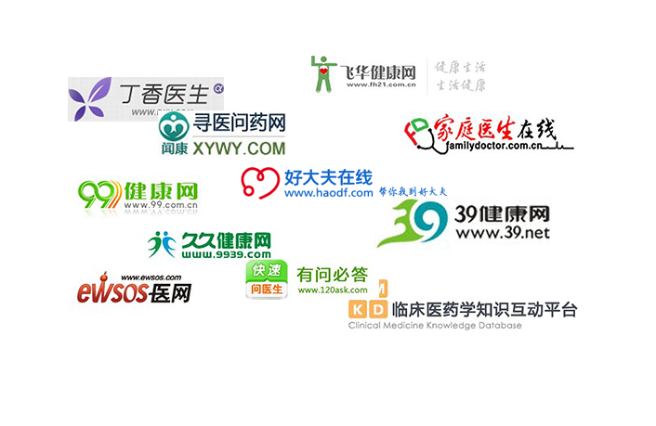
普医系统：数据处理
爬取互联网医疗信息网站51个，选取12个信息较全的医疗门户网站数据进行加工

Slide 74
普医系统：数据处理
数据特点
多源性
异构性
海量性
稀疏性（噪声数据多）
不可靠性（数据准确性难以验证）

Slide 75
普医系统：数据处理
原始网页：约2TB
加工后的数据：
医生：70W条记录
医院：8W条记录
疾病：3W条记录
融合后的数据：
医生：41W条记录
医院：3W条记录
疾病：7K多条记录
疾病-分科：8K条记录
药品：5k条记录

Slide 76
普医系统：数据处理
互联网
数据处理流程
普适医疗信息服务系统
数据采集模块
数据加工模块
8/10/2015

Slide 77
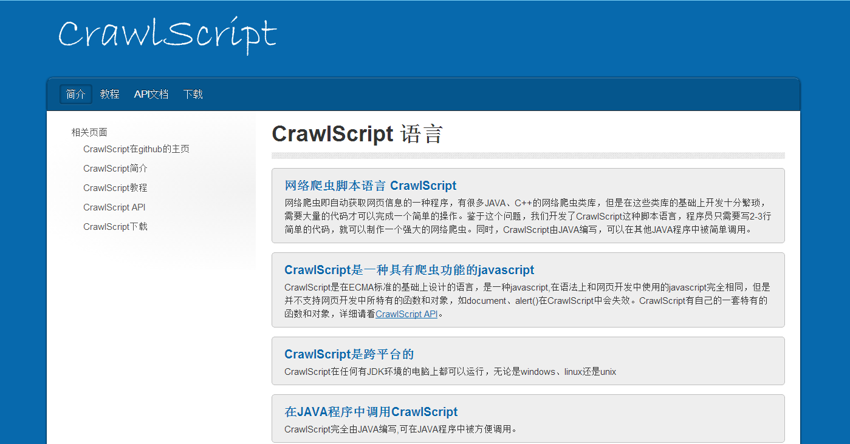
普医系统：数据处理
数据采集模块
8/10/2015

Slide 78
普医系统：数据处理
数据加工模块
网页分类
网页信息抽取
多源信息融合
8/10/2015

Slide 79
普医系统：数据处理
数据加工模块
网页分类
基于网页分块标签模板树的网页分类方法
模板树构造模块
标签树构造模块
HTML
网页训练集
网站类别模板树特征空间
HTML
改进的KNN算法分类模块
爬取的网页
8/10/2015

Slide 80
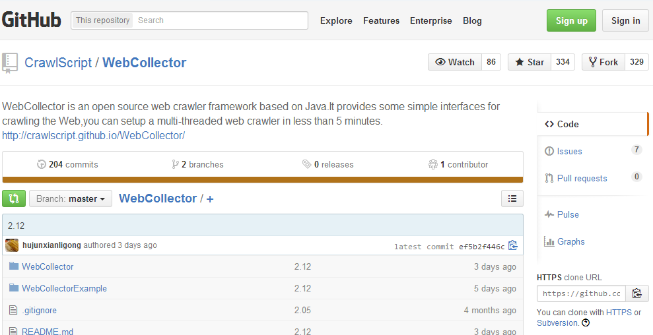
普医系统：数据处理
数据加工模块
信息抽取
8/10/2015

Slide 81
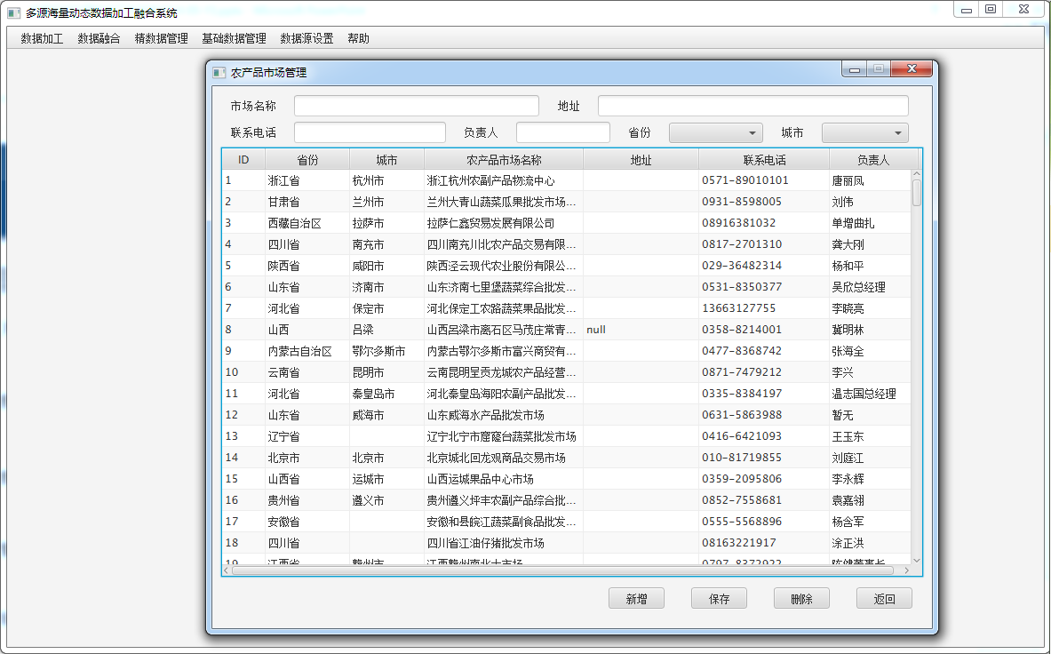
普医系统：数据处理
数据加工模块
多源信息融合
8/10/2015

Slide 82
普医系统：数据处理
一些难点
同一家医院具有不同的名称
疾病可能分属多个分科
一家医院的同一科室的冗余医生数据的甄别
同一科室不同名医生
同一科室同名医生
可能是同一个人
可能是不同人
8/10/2015

Slide 83
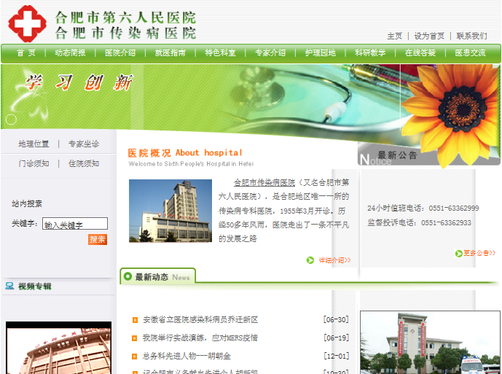
普医系统：数据处理
同一家医院具有不同的名称

Slide 84
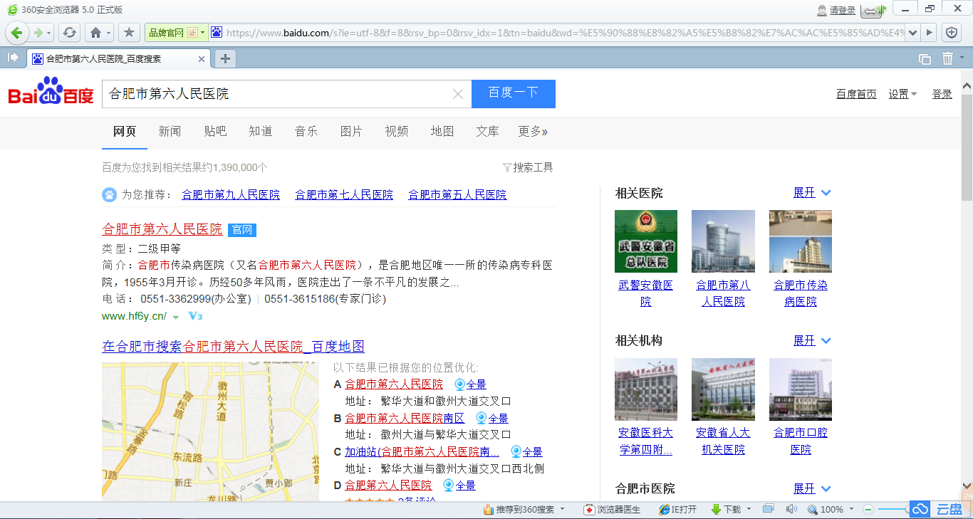
普医系统：数据处理

Slide 85
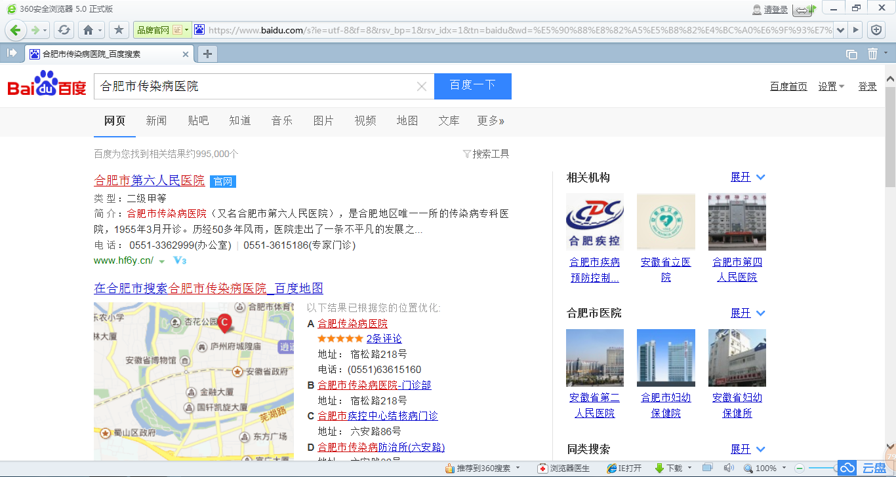
普医系统的数据处理

Slide 86
普医系统：数据处理
理想情况下，一个疾病对应一个2级分科。
例如，鼻窦炎分科到耳鼻喉科。
现实中，往往存在一个疾病对应多个分科。
例如，
小儿感冒可以分科到儿科、呼吸内科。
痛风可以分科到内分泌科、风湿科、免疫科、骨科等。
疾病对应不同分科
8/10/2015

Slide 87
普医系统：数据处理
痛风简介
痛风是一种由于嘌呤生物合成代谢增加，尿酸产生过多或因尿酸排泄不良而致血中尿酸升高，尿酸盐结晶沉积在关节滑膜、滑囊，软骨及其他组织中引起的反复发作性炎性疾病。
挂科意见
患者仅血尿酸升高，可以到风湿科或内分泌科。
患者若出现急性痛风性关节炎发作，则应到风湿科。
患者若出现关节毁损，形成溃疡时，则要到骨科或外科接受手术治疗。
疾病对应不同分科
8/10/2015

Slide 88
普医系统：数据处理
网上对痛风该挂哪个科，意见也是不一而足。
百度百科、求医问药等，将其归入内科下的风湿科。
医院导医，建议挂内分泌科、风湿科或免疫科。
百度知道网友，也有建议挂骨科或外科。
疾病对应不同分科

Slide 89
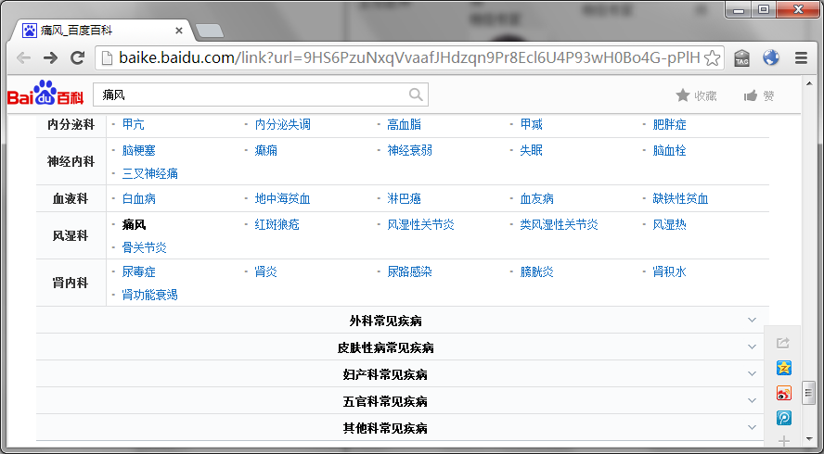
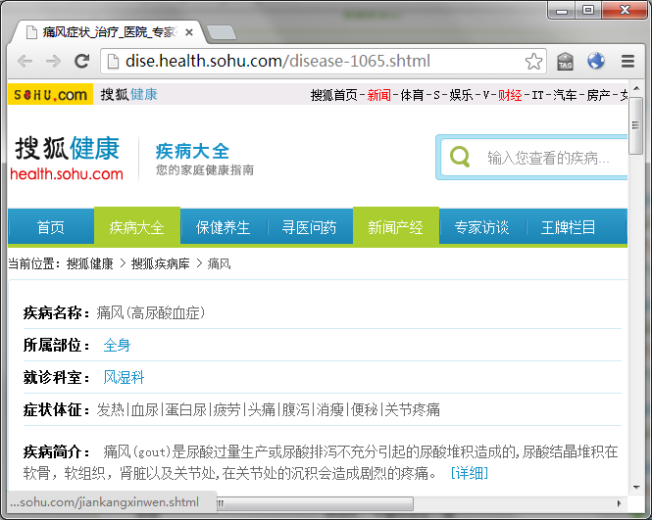
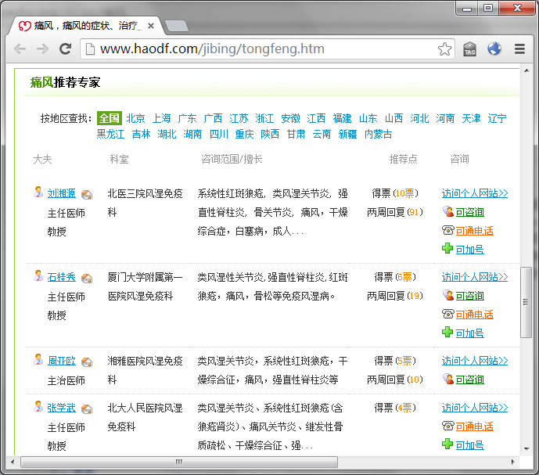
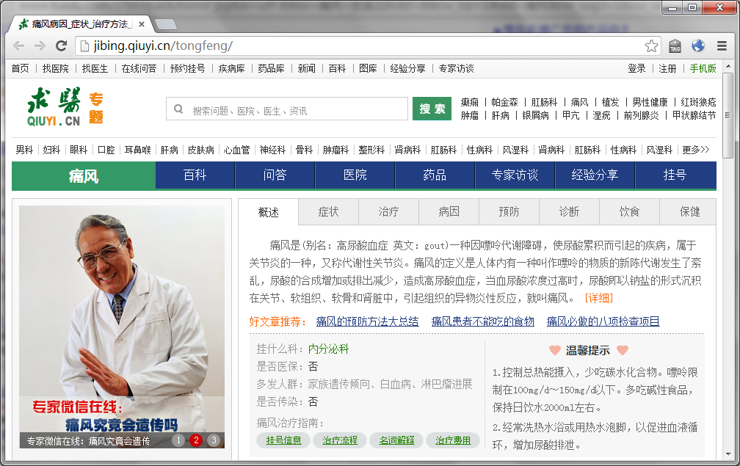
普医系统：数据处理
疾病对应不同分科
百度百科归入风湿科
搜狐健康归入风湿科
求医网归入内分泌科
好大夫归入风湿免疫科

Slide 90
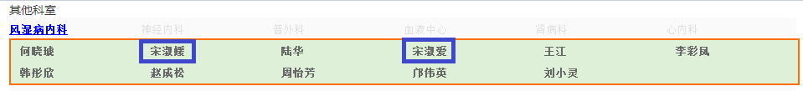
普医系统：数据处理
例如，北京儿童医院-风湿科有信息相似较高的两位医生，即宋淑媛和宋淑爱。
百度关键词检索，并不能很好的甄别数据是否冗余。
宋淑媛数据较全
宋淑爱数据缺乏
一家医院的同一科室的冗余医生数据的甄别

Slide 91
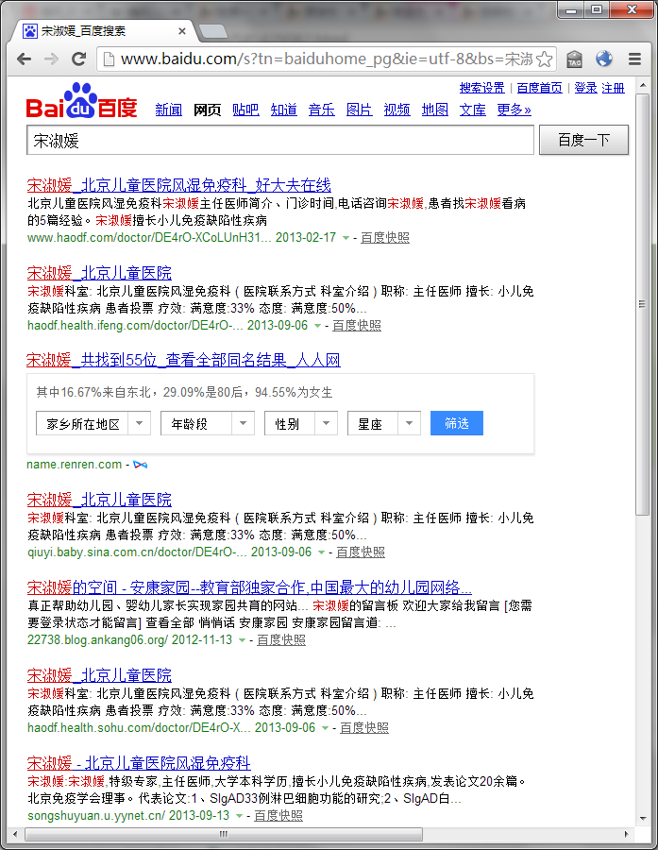
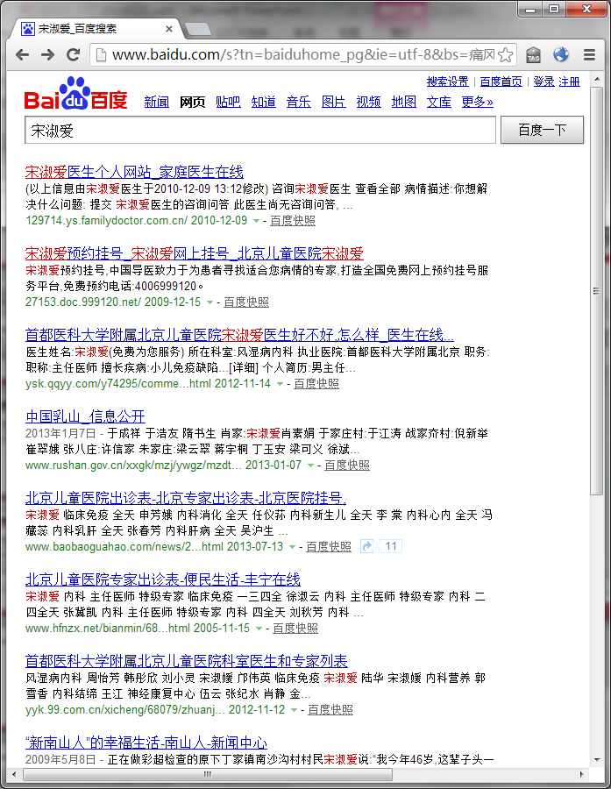
普医系统：数据处理
一家医院的同一科室的冗余医生数据的甄别
百度检索宋淑媛
百度检索宋淑爱

Slide 92


普医系统：数据处理
一家医院的同一科室的冗余医生数据的甄别
宋淑媛与宋淑爱信息相似

Slide 93
普医系统：数据处理
不能确定是否为同一人，可能情况有，
数据错误，“爱”为“媛”字的错写。
数据正确，该科室下的确有这两位医生。
一家医院的同一科室的冗余医生数据的甄别

Slide 94


普医系统：数据处理
一家医院的同一科室的冗余医生数据的甄别
宋淑媛发表论文
宋淑爱发表论文

Slide 95




普医系统：相关工作

Slide 96

普医系统：相关工作

Slide 97

普医系统：相关工作

Slide 98


Q/A?

